Slide 1



Правила поведения летом

Slide 2
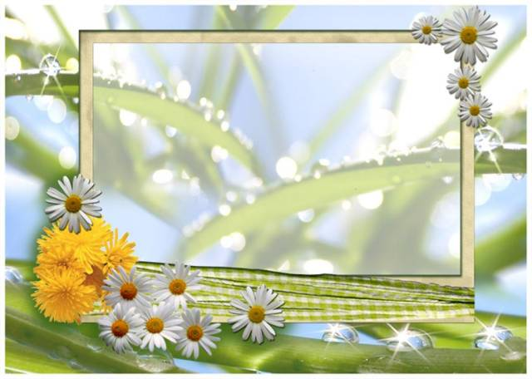
Сколько солнца! Сколько света!
Сколько зелени кругом!
Что же это? Это ЛЕТО
Наконец спешит к нам в дом.

Slide 3

Летом берите с собой
головной убор!

Slide 4
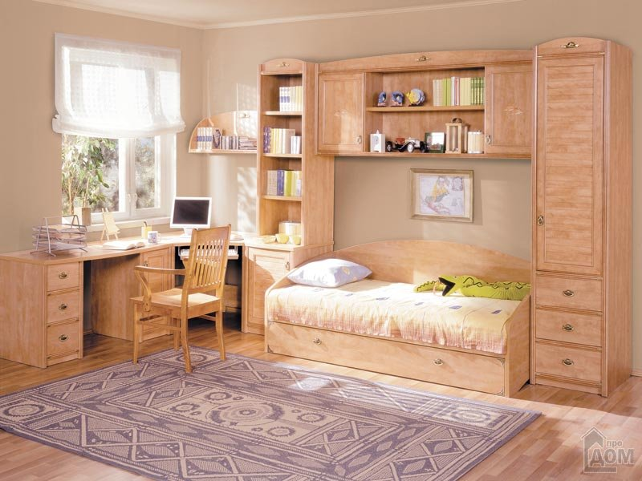
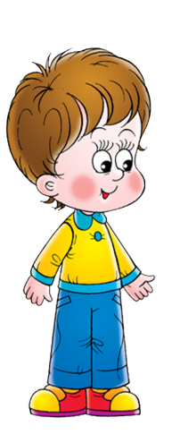
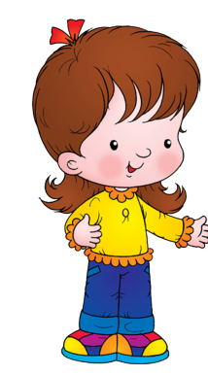
У окна сестра и брат
О погоде говорят.
«Посмотри: в разгаре лето,
Ведь конец июля,
А вокруг так мало света», -
Глеб заметил Юле.
«Мы пойдём на речку с Борей, -
Продолжает Глебка, -
Боря – в головном уборе,
Я ж пойду без кепки.
Солнышко лучи не льёт,
Голову не напечёт».

Slide 5
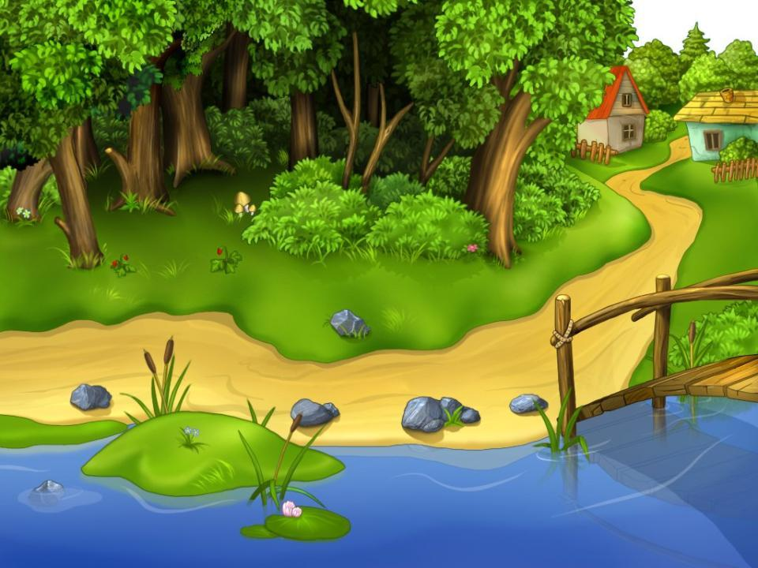
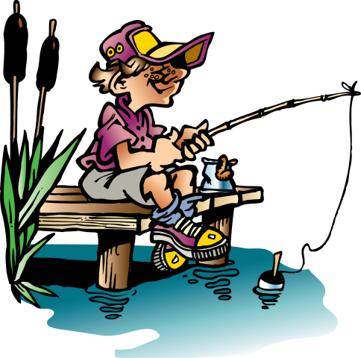

Боря взял с собой бейсболку,
Может он рыбачить долго.
Голова защищена,
Не нагреется она.

Slide 6
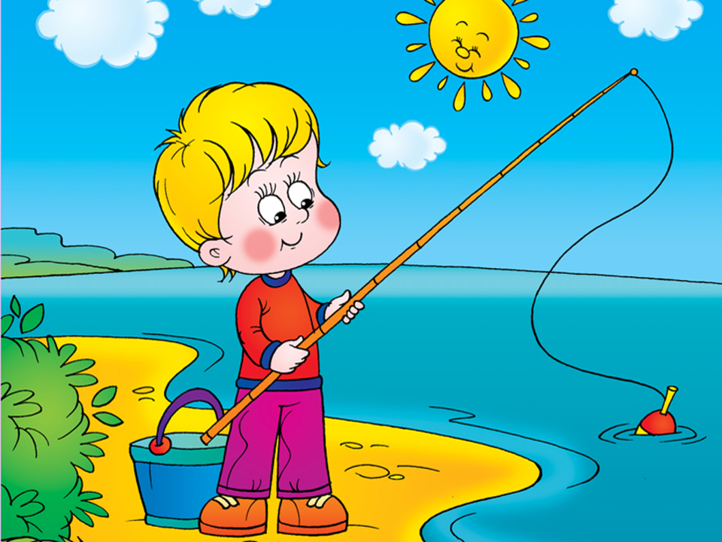

А у Глеба нет улова:
Светят яркие лучи
И мешают рыболову
Рябь от клёва отличить.
И затылок напекло,
Ну, какой уж тут улов?

Slide 7


Глеб забросил всю рыбалку,
Под ольхой скрывается.
«Я с пустым ведёрком, жалко,
В этот день остался.
Если уходить надолго
Буду летнею порой,
То панамку иль бейсболку
Буду брать всегда с собой!»

Slide 8

Не ешьте незнакомых
ягод в лесу!

Slide 9
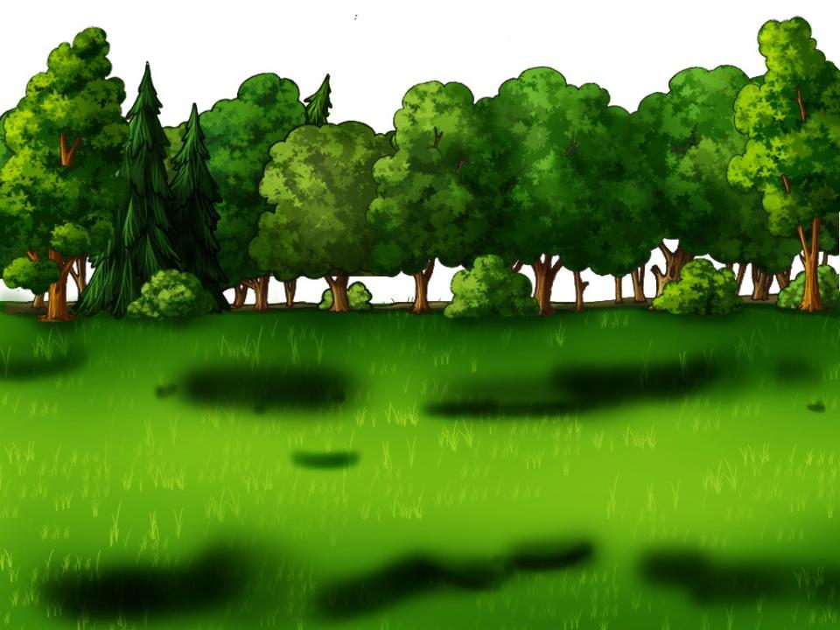
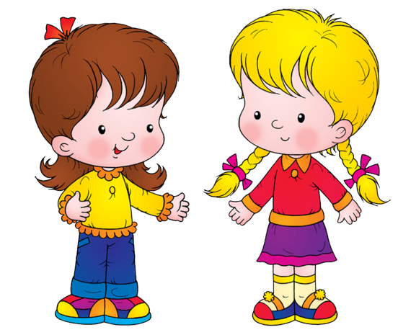


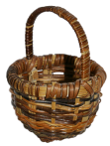


Взяли Вика и Маринка
Две плетёные корзинки,
И пошли девчонки в лес,
Полный ягод и чудес.
Собирают ежевику,
Землянику и чернику.

Slide 10
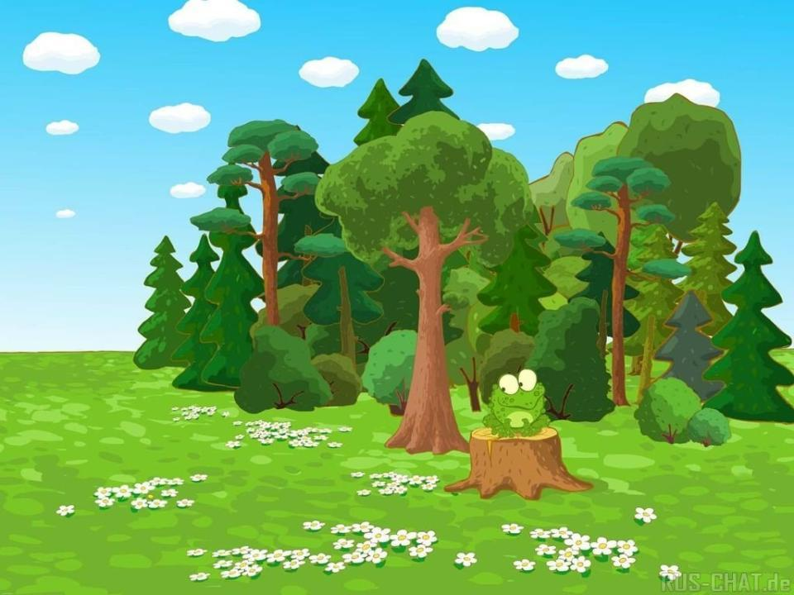
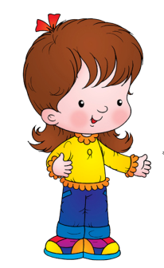
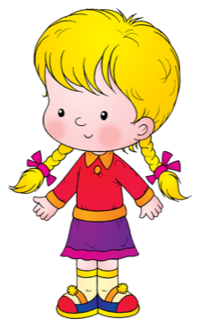
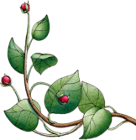
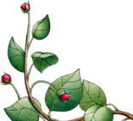


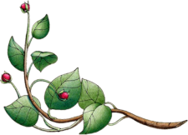


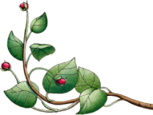
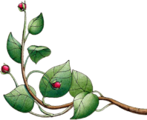



Видят вдруг на ветке тонкой
Чудо-ягодку девчонки,
Сочную и красную,
Крупную, прекрасную!
«Мы попробуем немножко
Пару ягодок с ладошки?»
«Нет, я пробовать боюсь
Эту ягоду на вкус!
Ты её не пробуй тоже –
Ядовитою быть может.
Лучше я поем чернику», -
Говорит Марине Вика.
Съела ягоду Марина –
Ягодка с горчинкой.
«Я её заем малинкой!» –
Думает Маринка.

Slide 11
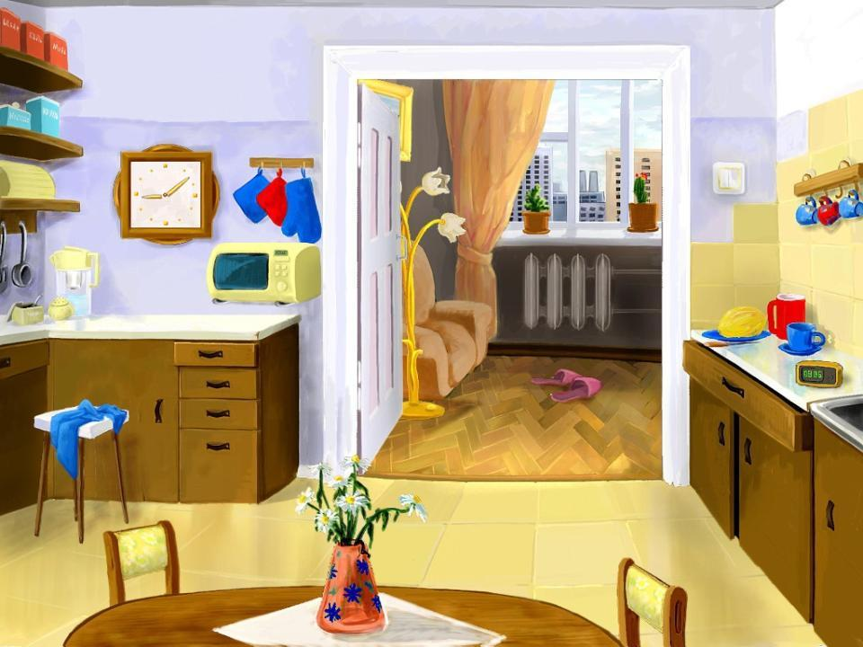
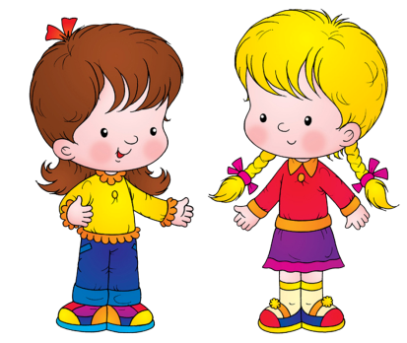
Вот домой вернулись детки,
Но обедать не хотят.
После грязных ягод с ветки
Животы у них болят.

Slide 12
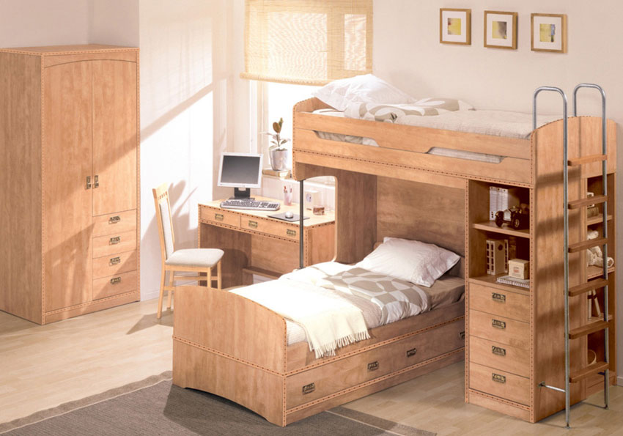

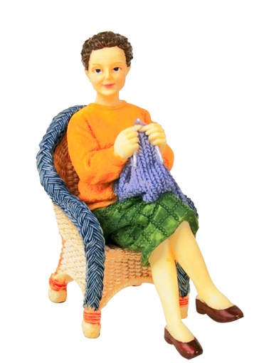

Обе дочки заболели
И до вечера не ели,
Пили лишь водичку.
Мама рядышком сидела,
Говоря сестричкам:
«Никогда не ешьте, детки,
Незнакомых ягод с ветки!
И не ешьте ягод грязных –
Это вредно и опасно!»

Slide 13

Не купайтесь
в запрещённых местах!

Slide 14
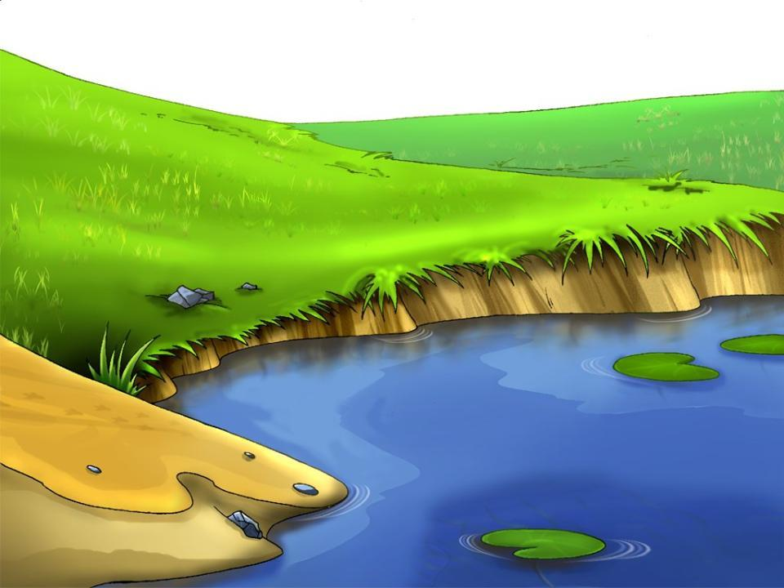
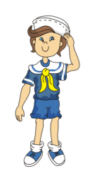
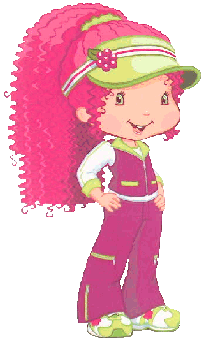

Пришла на пляж сестричка
Однажды вместе с братцем.
На берегу табличка:
«Запрещено купаться!»
Серёжа прыгнул смело
В прозрачную водицу,
Он плавает умело,
Ныряет и резвится.
А Юля не купалась,
Таблички испугалась,
К тому ж сказала строго:
«Не плавай здесь, Серёга!
Ты выходи на сушу!»
Но брат её не слушал.
Купаться
запрещено!!!

Slide 15
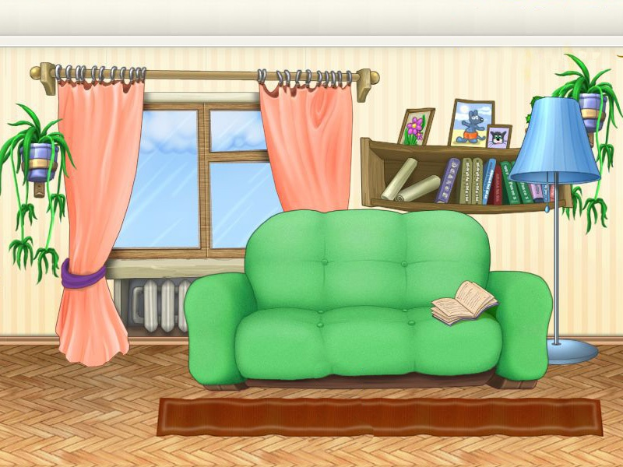

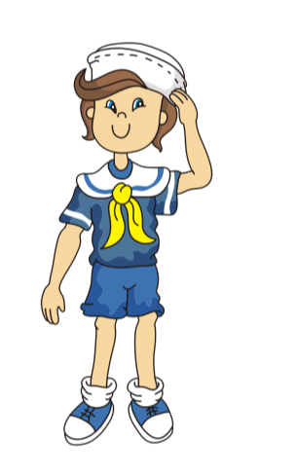
Врача к нему позвали
И доктору сказали,
Что в речке утром много
Наплавался Серёга.
А к вечеру на коже
У смелого Серёжи
Вдруг появились пятна.
Откуда? Непонятно!
И чешется Серёжка,
Как уличная кошка!

Slide 16
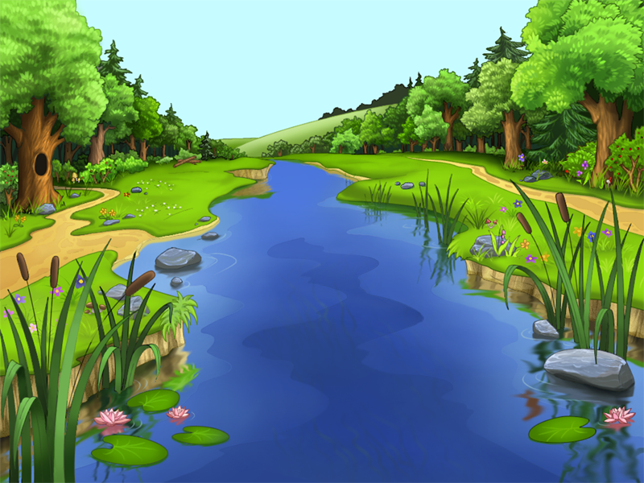

Врач объяснил, что в воды
С соседнего завода
Тут сбросили отходы.
Здесь показали пробы:
В воде живут микробы.
От них прыщи на коже
У бедного Серёжи.

Slide 17
«А я был очень бравый,
Теперь же знаю точно:
Табличка есть – не плавай!
Запрещено – и точка!»

Slide 18


Не собирайте
незнакомые грибы!

Slide 19

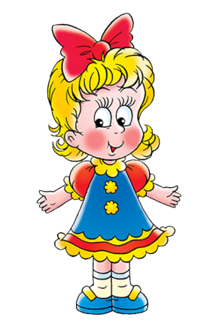
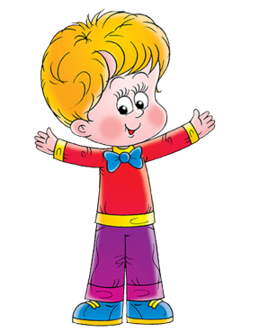
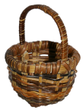
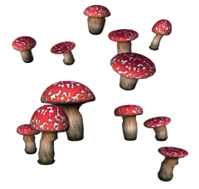

Как-то летнею порой
Брат со старшею сестрой
В жаркий день в лесу гуляли
И грибы там собирали.
Вдруг увидел на пригорке
Красные грибы Егорка.
«Ой, смотри, грибок занятный!
А на этой шляпке пятна,
Словно белые горошки.
Соберем давай-ка, Зина,
Яркие грибы в корзину!»

Slide 20

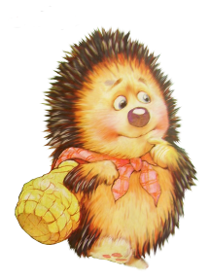
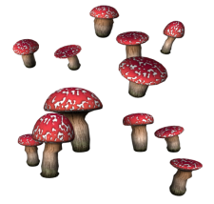


Вдруг пришел колючий Ежик
И спросил ребят: «Вы что же
Здесь гуляете по бору,
Собирая мухоморы?»
«Красный в пятнышках грибочек
Ядовит, опасен очень!
Я давно живу на свете,
Восемь лет мне скоро,
Но не видел, чтобы дети
Рвали мухоморы!»

Slide 21

Прежде, чем грибочки рвать,
Класть их по корзинкам,
Нужно все их изучить
В книжке по картинкам.

Slide 22
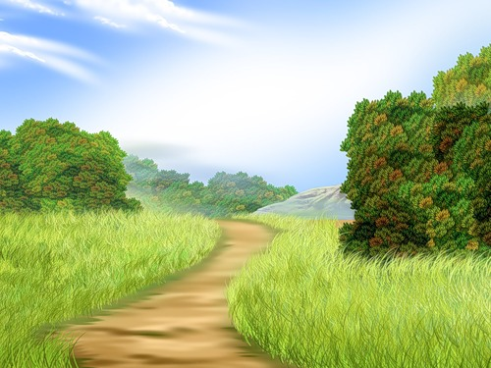
Повела домой сестрица
Брата по лесочку.
«Будем дома мы учиться
Различать грибочки»

Slide 23

А теперь, друзья,
ответьте на мои вопросы!

Slide 24

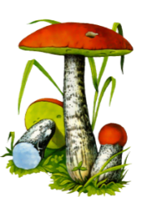
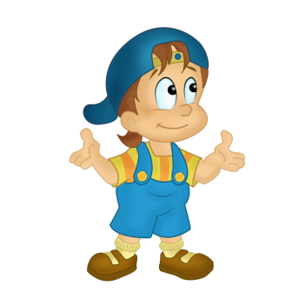
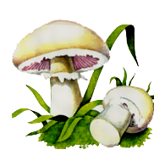
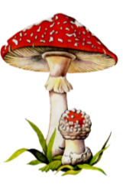
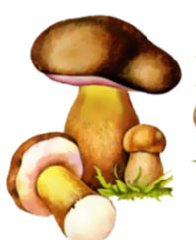
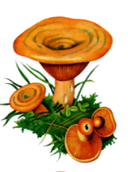

.
Коля пошёл в лес за грибами.
Какие из грибов он не должен собирать в корзинку?

Slide 25


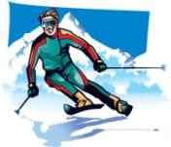


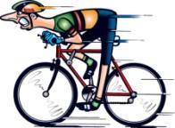
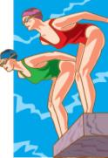
Какими видами спорта
можно заниматься только в летнее время?

Slide 26




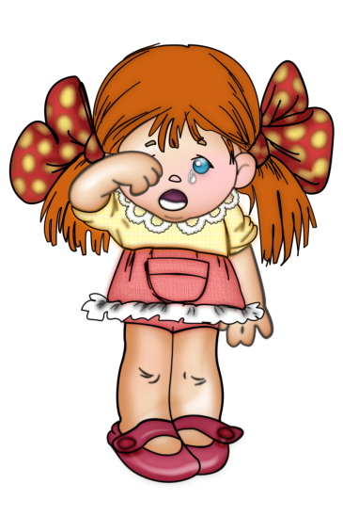
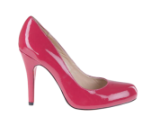

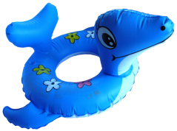
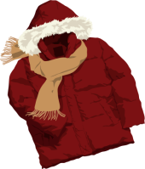
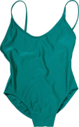
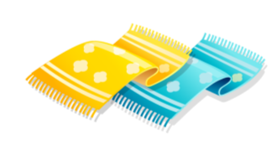


Что Катя должна взять с собой на пляж?

Slide 27

Стихи взяты из книги Г.Шалаевой
«Самые новые правила для воспитанных детей» печатаются в сокращении
Иллюстрации:
www.lenagold.ru
www.yandex/images.ru

